Slide 1
ASKEP SISTEM IMUN
Chandra Agus

Slide 2
Sistem Imun
Fungsi: 1. Melindungi tubuh dari invasi penyebab penyakit; menghancurkan & menghilangkan mikroorganisme atau substansi asing (bakteri, parasit, jamur, dan virus, serta tumor) yang masuk ke dalam tubuh 2. Menghilangkan jaringan atau sel yg mati atau rusak (debris sel) untuk perbaikan jaringan. 3. Mengenali dan menghilangkan sel yang abnormal
Sasaran utama: bakteri patogen & virus
Leukosit mrpkn sel imun utama (disamping sel plasma, makrofag, & sel mast)

Slide 3
Patogen bagi tubuh manusia
Bakteri
Virus
Jamur
Protozoa bersel satu
Parasit

Slide 4
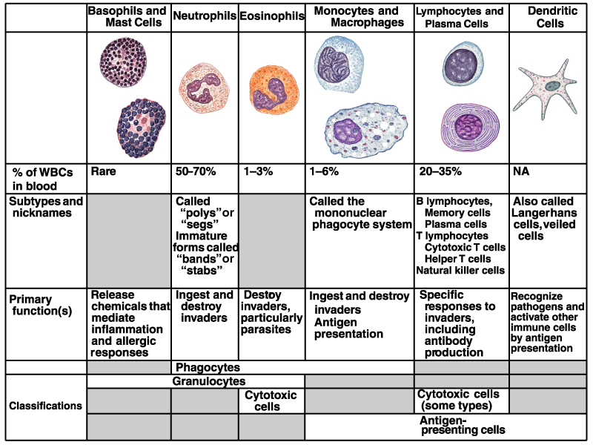
Sel dlm Sistem Imun

Slide 5
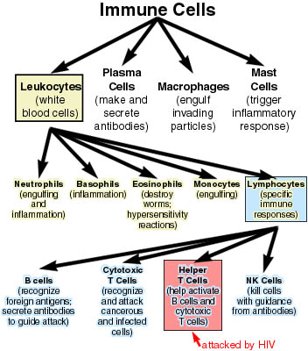
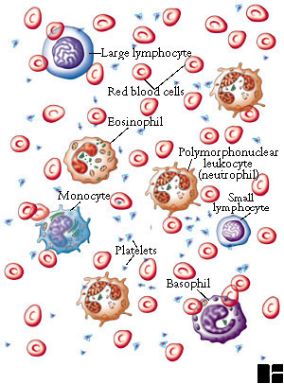

Slide 6
Struktur Sistem Imun
Organ sistem imun berada di seluruh bagian tubuh → organ limfoid
Organ limfoid: ‘rumah’ bg limfosit
Jaringan limfoid primer: (1) kelenjar thymus (2) sumsum tulang
Jaringan limfoid sekunder: (1) berkapsul: limpa & kelenjar limf (2) tdk berkapsul: tonsil, GALT (gut-associated lymphoid tissue), jar.limfoid di kulit, sal.napas, kemih, & reproduksi

Slide 7
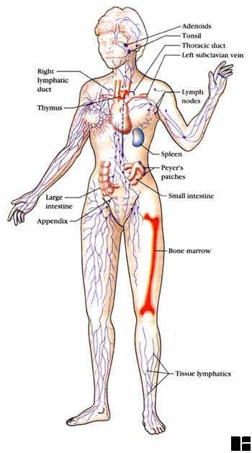
Jaringan Limfoid
Merupakan jaringan yang memproduksi, menyimpan, & memproses limfosit
Mencakup: sumsum tulang, kel.limfe, limpa, thymus, tonsil, adenoid, appendiks, & agregat jar.limf di sal.cerna (GALT= gut-associated lymphoid tissue/ Plak Peyer)

Slide 8
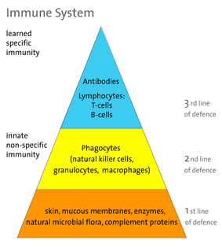
Sistem Imun
Pertahanan lapis pertama: Pertahanan fisik (physical barrier)
Ada 2 sistem kekebalan tubuh: 1. Sistem kekebalan nonspesifik (didapat) (innate immune system) 2. Sistem kekebalan spesifik (dipelajari/adaptif) (learned/adaptive immune system)

Slide 9
Respons Imun
Tahap:
Deteksi & mengenali benda asing
Komunikasi dg sel lain untuk berespons
Rekruitmen bantuan & koordinasi respons
Destruksi atau supresi penginvasi
⇒ antibodi & sitokin

Slide 10
Respons Imun
Respons imun alami nonspesifik - ada sejak lahir - tdk memiliki target ttt - terjadi dlm bbrp menit – jam → Reaksi inflamasi
Respons imun didapat spesifik - spesifik untuk jenis ttt - respons thd paparan I tjd dlm bbrp hari, paparan berikutnya lebih cepat

Slide 11
Pertahanan Lapis Pertama
Kulit & membran mukosa yang utuh
Kelenjar keringat, sebum, & airmata → mensekresi zat kimia & bersifat bakterisid
Mukus, silia, tight junction, desmosom, sel keratin & lysozim di lapisan epitel
Rambut pd lubang hidung
Flora normal

Slide 12
Sistem Kekebalan Non-spesifik
Dapat mendeteksi adanya benda asing & melindungi tubuh dari kerusakan yang diakibatkannya, namun tdk dpt mengenali benda asing yang masuk ke dalam tubuh.
Yang termasuk dlm sistem ini: 1. Reaksi inflamasi/peradangan 2. Protein antivirus (interferon) 3. Sel natural killer (NK) 4. Sistem komplemen

Slide 13
Inflamasi/ Peradangan
Merupakan respons lokal tubuh thd infeksi atau perlukaan
Tidak spesifik hanya untuk infeksi mikroba, tetapi respons yg sama juga terjadi pada perlukaan akibat suhu dingin, panas, atau trauma
Pemeran utama: fagosit, a.l: neutrofil, monosit, & makrofag

Slide 14
Tahap inflamasi
Masuknya bakteri ke dalam jaringan
Vasodilatasi sistem mikrosirkulasi area yg terinfeksi →meningkatkan aliran darah (RUBOR/kemerahan & CALOR/panas)
Permeabilitas kapiler & venul yang terinfeksi terhadap protein meningkat → difusi protein & filtrasi air ke interstisial (TUMOR/bengkak & DOLOR/nyeri)
Keluarnya neutrofil lalu monosit dari kapiler & venula ke interstisial
Penghancuran bakteri di jaringan → fagositosis (respons sistemik: demam)
Perbaikan jaringan

Slide 15
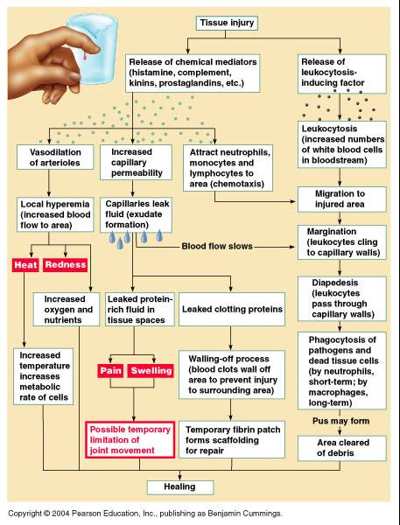

Slide 16
Interferon
Sel yang terinfeksi virus akan mengeluarkan interferon
Interferon mengganggu replikasi virus (antivirus); ‘interfere’
Interferon juga memperlambat pembelahan & pertumbuhan sel tumor dgn meningkatkan potensi sel NK & sel T sitotoksik (antikanker)
Peran interferon yg lain: meningkatkan aktivitas fagositosis makrofag & merangsang produksi antibodi

Slide 17
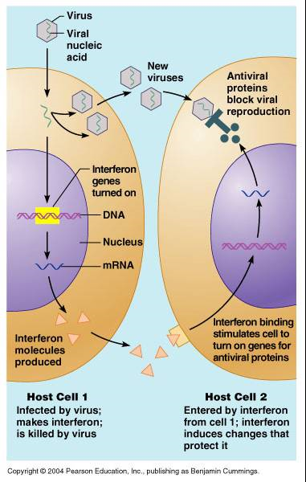

Slide 18
Sel Natural Killer (NK)
Merusak sel yg terinfeksi virus & sel kanker dengan melisiskan membran sel pd paparan I
Kerjanya = sel T sitotoksik, ttp lebih cepat, non-spesifik, & bekerja sebelum sel T sitotoksik mnjd lebih banyak & berfungsi

Slide 19
Sistem Komplemen
Sistem ini diaktifkan oleh: (1) paparan rantai karbohidrat yg ada pd permukaan mikroorganisme yg tdk ada pd sel manusia (2) paparan antibodi yang diproduksi spesifik untuk zat asing tertentu oleh sistem imun adaptif
Bekerja sbg ‘komplemen’ dari kerja antibodi

Slide 20
Aktivasi Sistem Komplemen

Slide 21
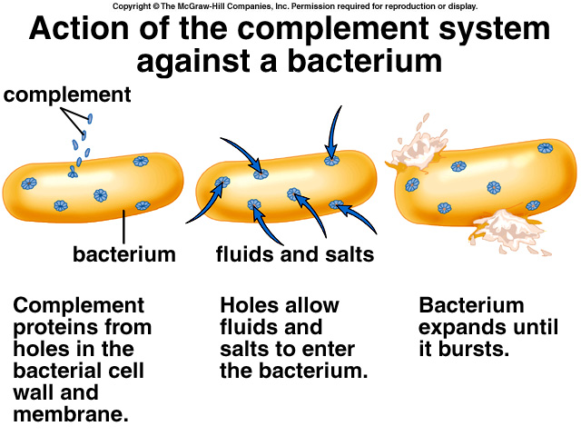
Komplemen yg teraktivasi akan:
Berikatan dg basofil & sel mast & menginduksi penglepasan histamin → reaksi inflamasi
Berperan sbg faktor kemotaksis yang meningkatkan fagositosis
Berikatan dg permukaan bakteri & bekerja sbg opsonin (opsonisasi) → fagositosis
Menempel pd membran & membentuk struktur berbentuk tabung yg melubangi membran sel & menyebabkan lisis sel.

Slide 22
Sistem Kekebalan Spesifik
Atau sistem kekebalan adaptif dapat menghancurkan patogen yang lolos dari sistem kekebalan non-spesifik.
Mencakup: (1) kekebalan humoral → produksi antibodi oleh limfosit B (sel plasma) (2) kekebalan selular → produksi limfosit T yg teraktivasi
Harud dapat membedakan sel asing yg harus dirusak dari sel-diri → antigen (molekul besar, kompleks, & unik yg memicu respons imun spesifik jika masuk ke dalam tubuh)

Slide 23
Sistem Kekebalan Humoral
Antigen (Ag) merangsang sel B berubah menjadi sel plasma yg memproduksi antibodi (Ab).
Ab disekresi ke darah atau limf ∼ lokasi sel plasma yg teraktivasi; semua Ab akan mencapai darah ⇒ gamma globulin = imunoglobulin (Ig)

Slide 24
Imunoglobulin (Ig)
Ada 5 kelas:
Ig M → berperan sbg reseptor permukaan sel B & disekresi pd tahap awal respons sel plasma
Ig G → Ig terbanyak di darah, diproduksi jika tubuh berespons thd antigen yg sama Ig M & IgG berperan jika tjd invasi bakteri & virus serta aktivasi komplemen
Ig E → melindungi tubuh dr infeksi parasit & mrp mediator pd reaksi alergi; melepaskan histamin dari basofil & sel mast
Ig A → ditemukan pd sekresi sistem perncernaan, pernapasan, & perkemihan (cth: pd airmata & ASI)
Ig D → terdapat pada banyak permukaan sel B; mengenali antigen pd sel B

Slide 25
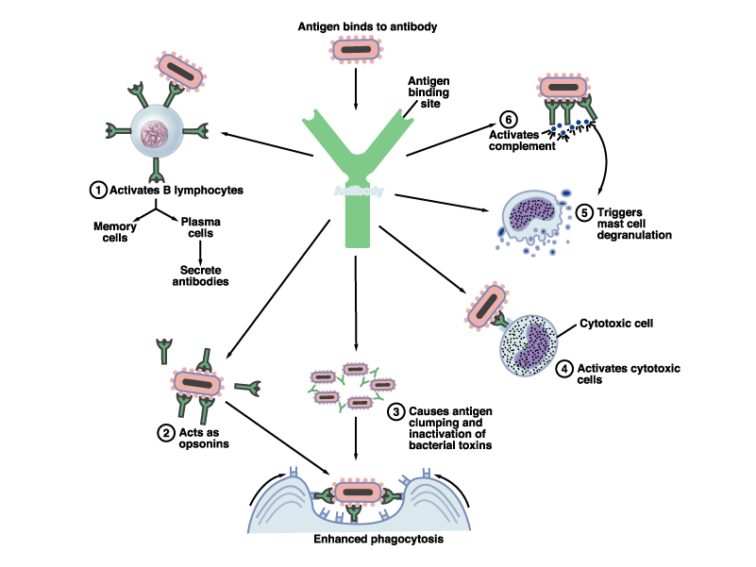
Fungsi Antibodi

Slide 26
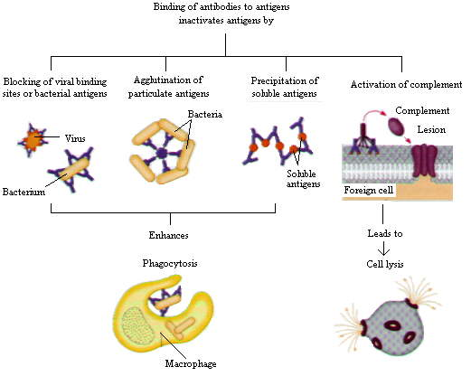
Reaksi Ag-Ab

Slide 27
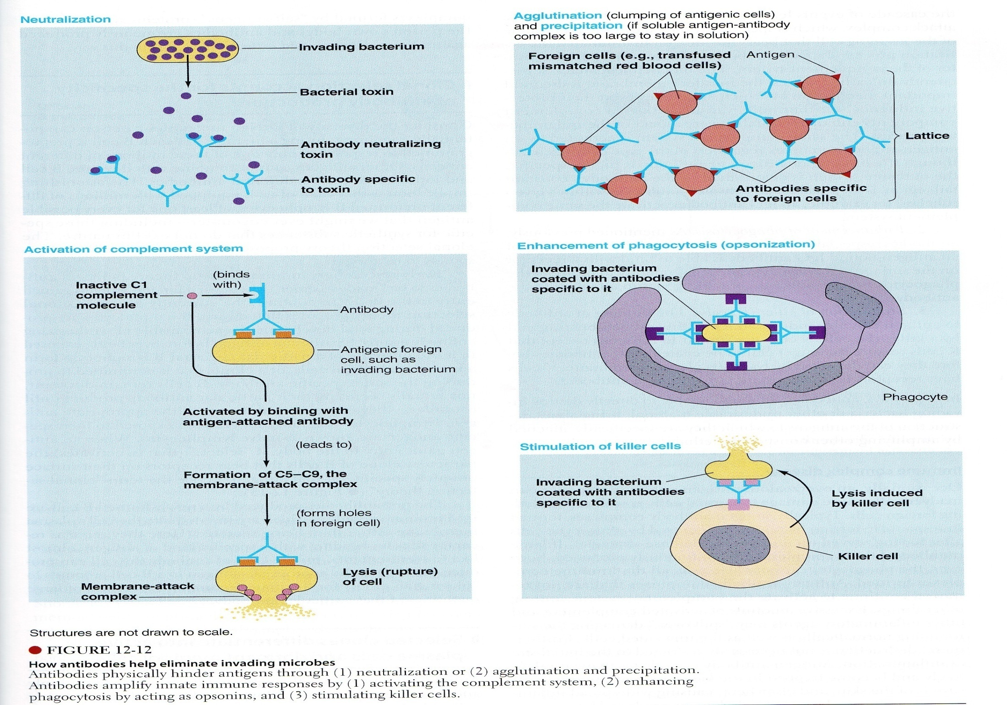

Slide 28
Sistem Kekebalan Seluler
Limfosit T spesifik untuk kekebalan terhadap infeksi virus & pengaturan pd mekanisme kekebalan.
Sel-sel T harus kontak langsung dg sasaran
Ada 3 subpopulasi sel T: sel T sitotoksik, sel T penolong, & sel T penekan
Major histocompatibility complex (MHC): kode human leucocyte-associated antigen (HLA) yg terikat pd permukaan membran sel; khas pd setiap individu
Surveilens imun: kerjasama sel T sitotoksik, sel NK, makrofag, & interferon

Slide 29
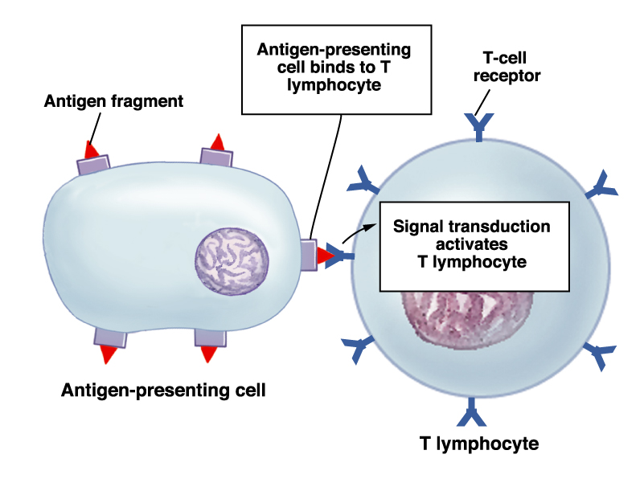
Aktivasi Sel T

Slide 30
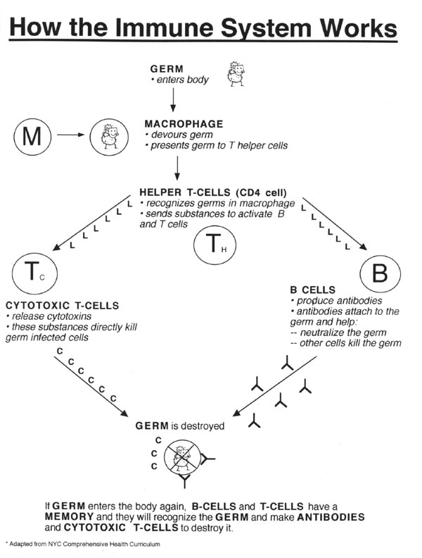

Slide 31
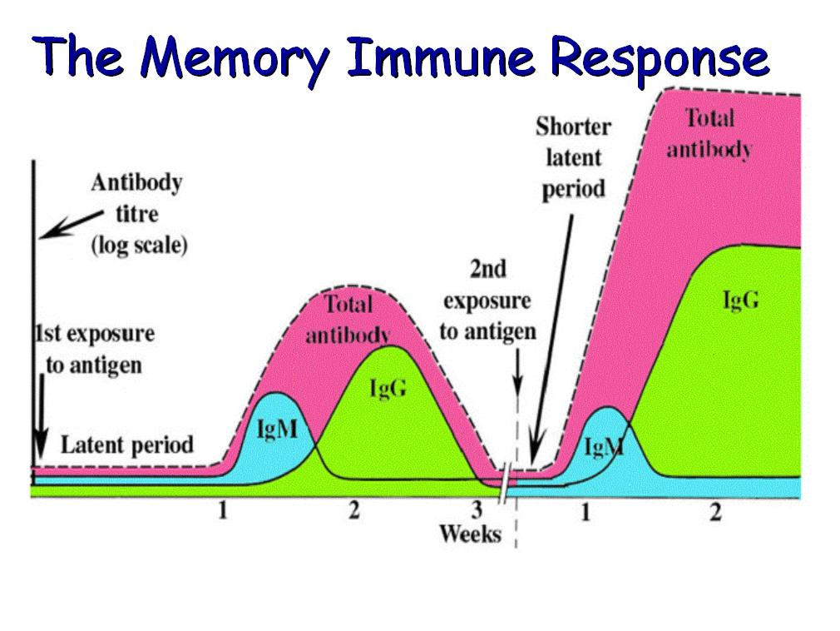
Pembentukan Kekebalan Jangka Panjang (long-term immunity)
Pada kontak pertama dg antigen mikroba, respons antibodi terjadi lambat dlm bbrp hari sampai terbentuk sel plasma & akan mencapai puncak dlm bbrp minggu (Respons primer); & akan membentuk sel memori
Jika terjadi kontak dg antigen yg sama, krn adanya sel memori, respons yg terjadi mjd lebih cepat (Respons sekunder)

Slide 32
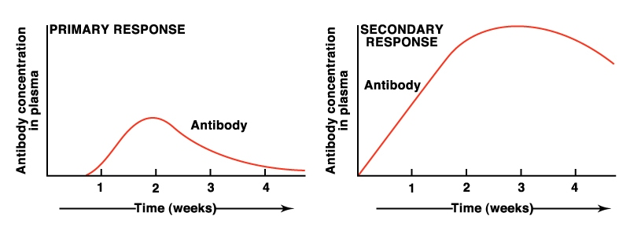
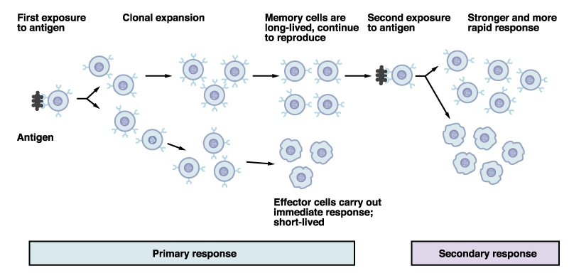

Slide 33
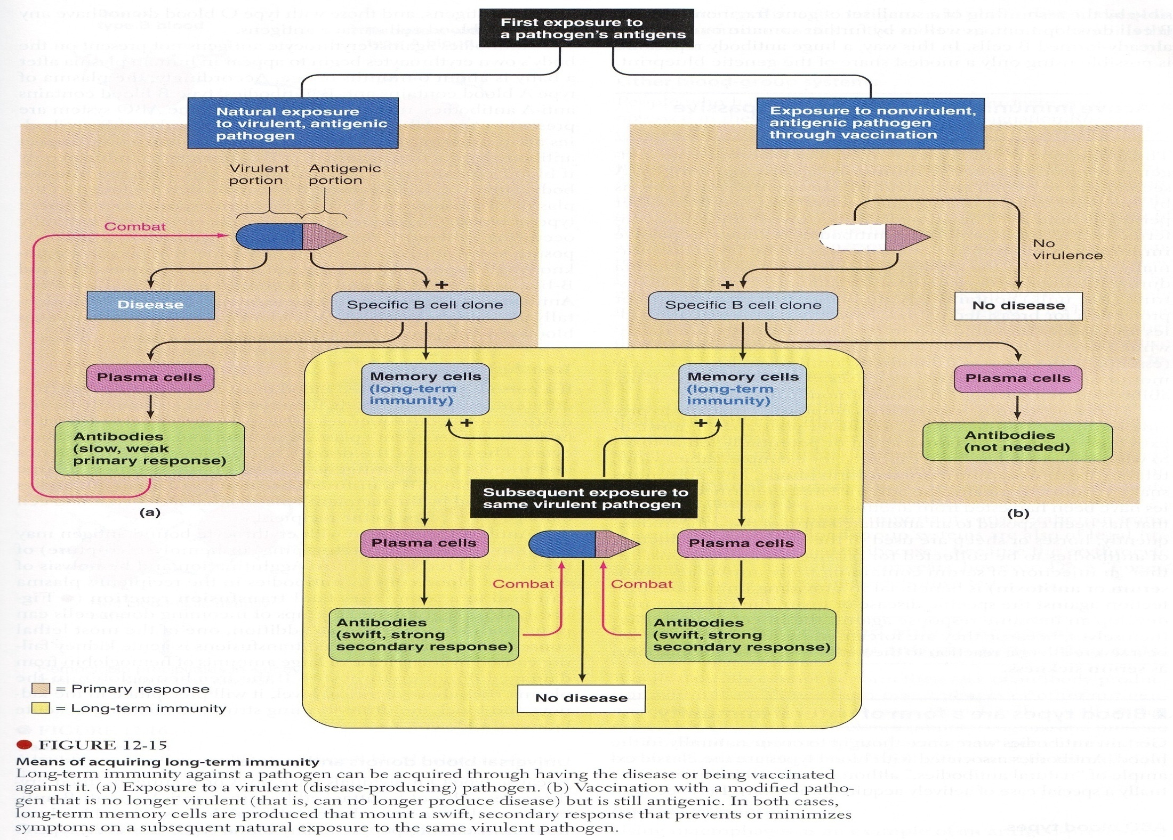

Slide 34
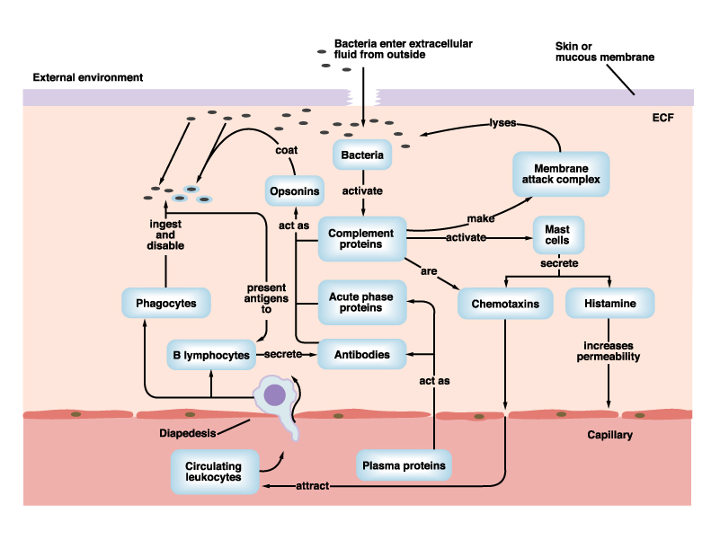
Respons Imun thd Invasi Bakteri

Slide 35
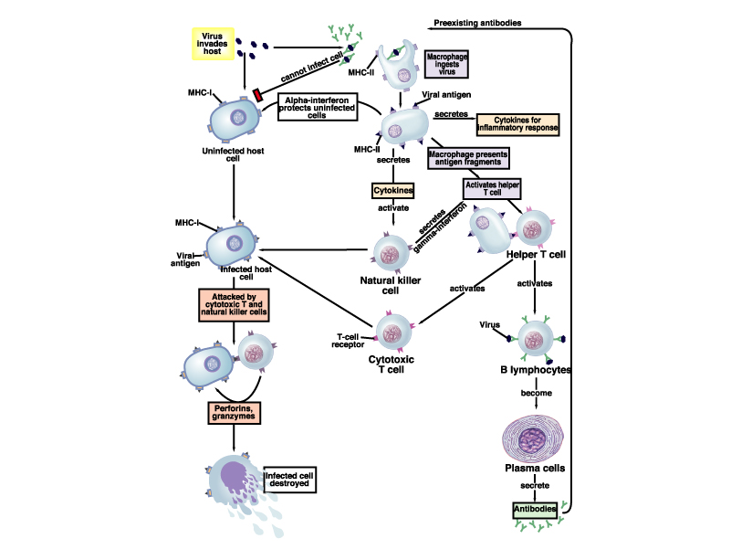
Respons Imun thd Invasi Virus

Slide 36
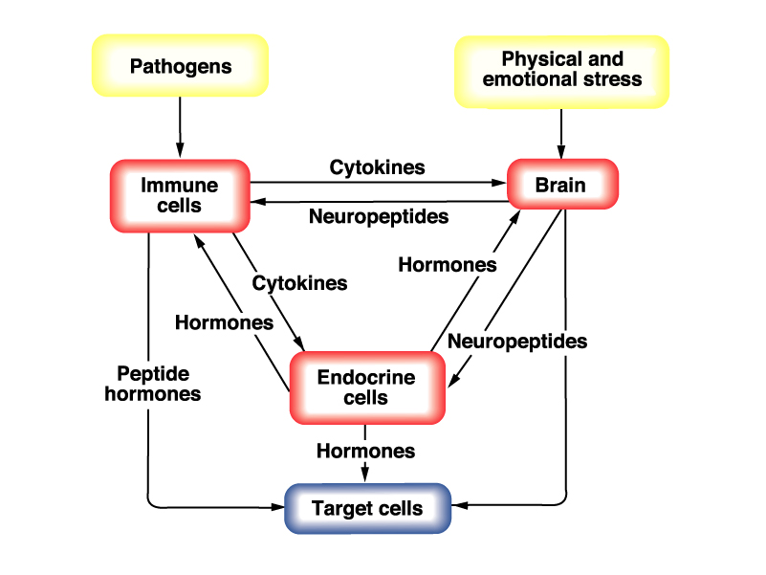
Interaksi Sistem Imun-Saraf- Endokrin

Slide 37
Gangguan sistem imun
Lack of response (imunodefisiensi) contoh: AIDS, leukemia
Incorrect response (peny. autoimun) contoh: DM tipe I, miastenia gravis, multiple sclerosis; penyakit Graves.
Overactive response (alergi/ hipersensitivitas) contoh: asma, rhinitis allergic, rx transfusi

Slide 38
Selamat Belajar

